Slide 1
数据结构算法综合题浅析
主讲：王道论坛-赵尚
2018.08.14
考研日期：2018.12.22-23
还有130天

Slide 2
2017年使用408卷的院校：复旦，上海交大，中科大，浙大，同济，华南理工，中山大学……
408分数构成:，满分150：数据结构45、计组45、操作系统35、计网25
自主命题院校：清华、北大、北航、哈工大……
计算机考研题目中，涉及手写代码题的，一般只有数据结构算法题和操作系统pv操作部分。
语言要求：C/C++
C++优势：
1.C++是C的超集，沿袭了C的语法规则，增加了面向对象功能（但考研一般最多用到结构体， C/C++ 都具备）
2.在某些表达上简化，比如非格式化输出时iostream的用法比stdio.h更方便（但是格式化输出时仍然是printf的功能更强大）、定义动态数组时new比malloc要简洁一些。
3.多了引用&，在对链式存储结构进行增删节点时，传参采用引用写法可以防止断链。

Slide 3
十年408真题数据结构部分大题
 | 2009 | 2010 | 2011 | 2012 | 2013 | 2014 | 2015 | 2016 | 2017 | 2018
算法题 | 单链表倒数第k个 线性表 | 数组循环左移 线性表 | 求中位数 线性表/排序/二分 | 两个链表公共结点 线性表 | 求>n/2的主元素 线性表 | 二叉树WPL 树 | 删除单链表中绝对值重复结点 线性表 | |n1-n2|最小,|s1-s2|最大 线性表/排序 | 树转中缀 树 | 数组中未出现的最小正整数 线性表
理论题 | 最短路径 图 | 线性探测再散列 查找 | 邻接矩阵关键路径 图 | 归并构造哈夫曼树 树 | 顺序查找平均长度 查找 | dijkstra 图 | 邻接矩阵n次方的意义 图 | 正则k叉树 树 | prim最小生成树 图 | 最小生成树 图
代码题对线性表（顺序表、链表）的考察比较多，408十年真题（09-18）有8年是考察线性表的，2年（14、17）考察树。
理由：线性表代码不太复杂，便于手写，算法思想偏基础。同时考察时间复杂度，从logn到n²都有，可以设置给分等级。
线性表算法题：单链表侧重考察基本操作、数组侧重技巧/优化复杂度

Slide 4
第一类：线性表基础操作题，带有一定的数学思想
题目难度低，相对容易拿分，套路固定
第二类：技巧题
这类题目容易想到的方法，其时间复杂度总会高于最优解一个量级，技巧性强，套路难寻。
第三类：树
涉及树肯定有树的遍历（前中后序），考察重点是能否成功实现算法，而非优化复杂度。

Slide 5
已知一个带有表头结点的单链表，结点结构为
假设该链表只给出了头指针list。在不改变链表的前提下，请设计一个尽可能高效的算法，查找链表中倒数第k个位置上的结点（k为正整数）。若查找成功，算法输出该结点的data域的值，并返回1；否则，只返回0。要求：
1）描述算法的基本设计思想。
2）描述算法的详细实现步骤。
3）根据设计思想和实现步骤，采用程序设计语言描述算法（使用C、C++或Java语言实现），关键之处请给出简要注释。
【2009年计算机联考真题】
data | link
算法要求：查找输出单链表中倒数第k个结点的data值，并返回1或0分别表示是否查找到。
【解法一】
先遍历链表，记录下总的长度L，再分两种情况讨论：
1.如果L>=k，再从头遍历第二次，找到长度为L-k处的结点，输出data值并返回1.
2.如果L<k，则直接返回0.
时间复杂度O(n)
空间复杂度O(1)

Slide 6

【解法二】
设置两个距离为k-1的指针p和q，p超前q的结点数为k-1，当p遍历到链表末尾时，则q所指向的就是倒数第k个结点。
list
…
^
q
相距为k-1
p
优点：只遍历一次，灵活运用两个指针的方法。

Slide 7
typedef int ElemType; //链表数据的类型定义
typedef struct LNode //链表结点的结构定义
{
ElemType data; //结点数据
struct LNode *link; //结点链接指针
}LNode, *LinkList;
int Search_k(LinkList list,int k){
LNode *p=list->link,*q=list->link; //指针p、q指示第一个结点
int count=0;
while(p!=NULL) //遍历链表直到最后一个结点
{
if (count<k) count++; //计数，若count<k只移动p
else q=q->link;
p=p->link; //之后让p、q同步移动
}//while
if(count<k)
return 0; //查找失败返回0
else
{ //否则打印并返回1
printf(”%d”,q->data);
return 1;
}
}
时间复杂度O(n)
空间复杂度O(1)

Slide 8
技巧题（多以数组为载体）
题目最优解的时间复杂度往往不超过O(n)，一旦利用到排序（最少nlogn），注定与满分无缘，但思维难度低节约时间，代码完成质量高的情况下，扣分不会很多（2-3分以内）。
考场上第一反应想到的方法，其时间复杂度总会高于最优解的量级，技巧性强，套路难寻。

Slide 9
void quick_sort(int *array, int left, int right)
{
if(left >= right) return;
int i = left -1, j = right + 1,tmp=0;
while(1)
{
int mid = (left+right)/2;
while(array[++i] < array[mid]);
while(array[--j] > array[mid]);
if(i >= j) break;
tmp=array[i];
array[i]=array[j];
array[j]=tmp;
}
quick_sort(array, left, i - 1);
quick_sort(array, j + 1, right);
}
快速排序模板

Slide 10
区间二分应用：
给定一个升序数组data[n]，求满足data[i]>x的最小i值。
小 | 小 | 小 | …… | X | 大 | 大 | 大 | 大
int findmin(int n)
{
int low=0,high=n-1;
while (low<=high)
{
int mid=low+(high-low)/2;
if (data[mid]>x) high=mid-1;
else low=mid+1;
}
return low;
}
二分查找模板
题目关键字：有序、中位

Slide 11
一个长度为L（L≥1）的升序序列S，处在第L/2个位置的数称为S的中位数。例如，若序列S1=（11，13，15，17，19），则S1的中位数是15，两个序列的中位数是含它们所有元素的升序序列的中位数。例如，若S2=（2，4，6，8，20），则S1和S2的中位数是11。现在有两个等长升序序列A和B，试设计一个在时间和空间两方面都尽可能高效的算法，找出两个序列A和B的中位数。要求：
（1）给出算法的基本设计思想。
（2）根据设计思想，采用C或C++或Java语言描述算法，关键之处给出注释。
（3）说明你所设计算法的时间复杂度和空间复杂度。
【2011年计算机联考真题】
方法一：直接将两序列合并（S1+S2），低级排序，时间复杂度O(n²)，空间O(n)
方法二：直接将两序列合并（S1+S2），高级排序，时间复杂度O(nlogn)，空间O(n)
方法三：有序归并两序列，直接找出中位数。
11 | 13 | 15 | 17 | 19
2 | 4 | 6 | 8 | 20
2 | 4 | 6 | 8 | 11 | 13 | 15 | 17 | 19 | 20

Slide 12
11 | 13 | 15 | 17 | 19
2 | 4 | 6 | 8 | 20
方法三关键之处代码
for(i=0,j=0,k=0;i<=end1&&j<=end2;k++)
{
if(A[i]<=B[j]) //依次比较A、B中的元素
C[k]=A[i++]; //将较小值复制到C中
else
C[k]=B[j++];
}
while(i<=end1) C[k++]=A[i++]; //若A未检测完，复制
while(j<=end2) C[k++]=B[j++]; //若B未检测完，复制

Slide 13
方法四（最优法）
分别求两个升序序列A、B的中位数，设为a和b，求序列A、B的中位数过程如下：
1） 若a=b，则a或b即为所求中位数，算法结束。
2）若a<b，则舍弃序列A中较小的一半，同时舍弃序列B中较大的一半，要求两次舍弃的长度相等。
3）若a>b，则舍弃序列A中较大的一半，同时舍弃序列B中较小的一半，要求两次舍弃的长度相等。
在保留的两个升序序列中，重复过程1）、2）、3），直到两个序列中均只含一个元素时为止，较小者即为所求的中位数。
s1
m1
d1
s2
m2
d1

Slide 14
int M_Search(int A[],int B[],int n){
int s1=0,d1=n-1,m1,s2=0,d2=n-1,m2;
while(s1!=d1||s2!=d2)
{
m1=(s1+d1)/2; m2=(s2+d2)/2;
if(A[m1]==B[m2])
return A[m1]; //满足条件1）
if(A[m1]<B[m2]){ //满足条件2）
if((s1+d1)%2==0){ //若元素个数为奇数
s1=m1; //舍弃A中间点以前的部分且保留中间点
d2=m2; //舍弃B中间点以后的部分且保留中间点
}
else{ //元素个数为偶数
s1=m1+1; //舍弃A中间点及中间点以前部分
d2=m2; //舍弃B中间点以后部分且保留中间点
}
}
else{ //满足条件3）
if((s2+d2)%2==0){ //若元素个数为奇数
d1=m1; //舍弃A中间点以后的部分且保留中间点
s2=m2; //舍弃B中间点以前的部分且保留中间点
}
else{ //元素个数为偶数
d1=m1; //舍弃A中间点以后部分且保留中间点
s2=m2+1; //舍弃B中间点及中间点以前部分
}
}
}
return A[s1]<B[s2]? A[s1]:B[s2];
}
s1
m1
d1
s2
m2
d1
时间复杂度 | O(logn)
空间复杂度 | O(1)

Slide 15
【腾讯2016校招笔试算法题】
春节期间小明使用微信收到很多个红包，非常开心。在查看领取红包记录时发现，某个红包金额出现的次数超过了红包总数的一半。请帮小明找到该红包金额。写出具体算法思路和代码实现，要求算法尽可能高效。给定一个红包的金额数组gifts及它的大小n，请返回所求红包的金额。没找到，返回0。
已知一个整数序列A=（a₀, a₁, …, a_{n-1}），其中0≤a_{i}＜n（0≤i＜n）。若存在a_{p1}=a_{p2}=…=a_{pm}=x且m> n/2 (0≤p_{k}＜n，1≤k≤m)，则称x为A的主元素。例如A=（0, 5, 5, 3, 5, 7, 5, 5)，则5为主元素；又如A=（0, 5, 5, 3, 5, 1, 5, 7），则A中没有主元素。假设A中的n个元素保存在一个一维数组中，请设计一个尽可能高效的算法，找出A的主元素。若存在主元素，则输出该元素；否则输出-1。要求：
（1）给出算法的基本设计思想。
（2）根据设计思想，采用C或C++或Java语言描述算法，关键之处给出注释。
（3）说明你所设计算法的时间复杂度和空间复杂度。
【2013年计算机联考真题】
本题如果采用先排好序再统计的方法（时间复杂度可为O(nlog₂n)，推荐用快速排序），只要解答正确，最高可拿11分。即便是写出O(n²)的排序算法（选择、插入、冒泡），最高也能拿10分。

Slide 16
输出数组a[n]中未曾出现的最小正整数。要求时间复杂度尽可能优化。
【2018年计算机联考真题回忆版】
1.排序（快速排序最佳），然后就简单了。时间复杂度O(nlogn)，空间O(1)。即使不能达到最优要求，也只扣2-3分以内。推荐算法不熟练的同学在考场上用自己熟悉的方法最快速度写出，不要过多浪费时间。
2.空间换时间，new一个动态数组flag[n+1]，以a[i]作为新开的数组下标索引。时间复杂度O(n)，空间O(n)。
int minnum(int *a,int n)
{
int *flag=new int[n+1],i;
for (i=0;i<n+1;i++) flag[i]=0;
for (i=0;i<n;i++)
if (a[i]>=1&&a[i]<=n)
flag[a[i]]=1;
for (i=1;i<n+1;i++)
if (flag[i]==0) return i;
return n+1;
}

Slide 17
有关于树的代码实现
涉及树肯定有树的遍历（前中后序），考察重点是能否成功实现算法，而非优化复杂度。

Slide 18
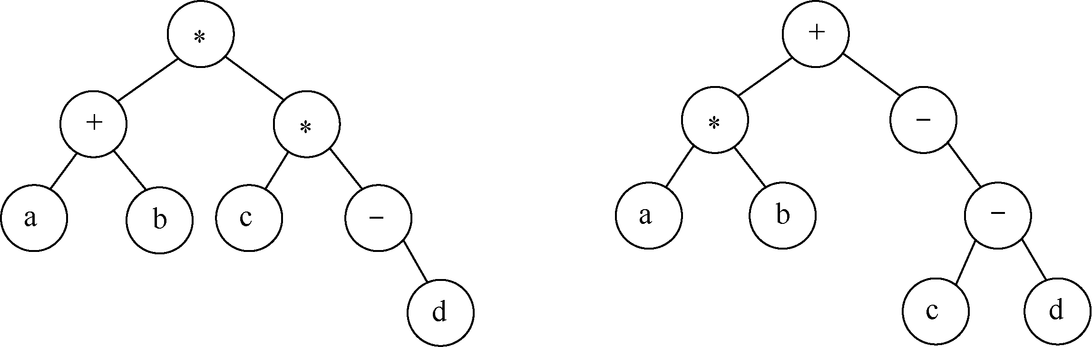
请设计一个算法，将给定的表达式树（二叉树）转换为等价的中缀表达式（通过括号反映操作符的计算次序）并输出。例如，当下列两棵表达式树作为算法的输入时：
输出的等价中缀表达式分别为(a+b)*(c*(-d))和(a*b)+(-(c-d))。
二叉树结点定义如下：
typedef struct node{
char data[10]; //存储操作数或操作符
struct node *left, *right;
}BTree;
要求：
1）给出算法的基本设计思想。
2）根据设计思想，采用C或C++语言描述算法，关键之处给出注释。
【2017年计算机联考真题】
观察发现，表达式树的中序序列加上一些括号即为等价的中缀表达式。
操作数全部为叶节点，操作数本身不加括号，根节点操作符所进行的运算（最外层运算）不加括号。其余所有运算都要加括号。

Slide 19
void BtreeToE(BTree *root){
BtreeToExp(root, 1); //根的高度为 1
}
void BtreeToExp(BTree *root, int deep)
{
if(root == NULL) return; //空结点返回
if(root->left==NULL&&root->right==NULL) //若为叶结点
printf(“%s”, root->data); //输出操作数，不加括号
else{
if(deep>1) printf(“(”); //若有子表达式则加1层括号
BtreeToExp(root->left, deep+1);
printf(“%s”, root->data); //输出操作符
BtreeToExp(root->right, deep+1);
if(deep>1) printf(“)”); //若有子表达式则加1层括号
}
}

Slide 20
二叉树的带权路径长度（WPL）是二叉树中所有叶结点的带权路径长度之和。给定一棵二叉树T，采用二叉链表存储，结点结构为:
其中叶结点的weight域保存该结点的非负权值。设root为指向T的根结点的指针，请设计求T的WPL的算法，要求：
1）给出算法的基本设计思想；
2）使用C或C++语言，给出二叉树结点的数据类型定义；
3）根据设计思想，采用C或C++语言描述算法，关键之处给出注释。
【2014年计算机联考真题】
left | weight | right
int WPL(BiTree root){
return wpl_PreOrder(root,0);
}
int wpl_PreOrder(BiTree root,int deep){
static int wpl=0; //静态变量wpl
if(root->lchild==NULL&&root->rchild==NULL) //若为叶结点，累积wpl
wpl+=deep*root->weight;
if(root->lchild!=NULL) //若左子树不空，对左子树递归遍历
wpl_PreOrder(root->lchild,deep+1);
if(root->rchild!=NULL) //若右子树不空，对右子树递归遍历
wpl_PreOrder(root->rchild,deep+1);
return wpl;
}
前序遍历

Slide 21
假设二叉树采用二叉链存储结构存储，设计一个算法，求出根结点到给定某结点之间的路径，要求：
（1）给出算法的基本设计思想。
（2）写出二叉树采用的存储结构代码。
（3）根据设计思想，采用C或C++语言描述算法，关键之处给出注释。
initial stack;
bool Ancestors(Node* root, int x)
{
if (!root) return false;
if (root->data == x) return true;
if (Ancestors(root->lChild,x)||Ancestors(root->rChild,x))
{
stack.push(root->data);
return true;
}
return false;
}

Slide 22
动态规划、深度优先搜索等套路
历年408真题未曾涉及，但在部分院校自主命题中出现过的一些类型。

Slide 23
由斐波那契数列问题引入动态规划（dynamic programming，dp问题）
1,1,2,3,5,8,13……
int fib(int n)
{
if (n==0||n==1) return 1;
return fib(n-1)+fib(n-2);
}
int fib_dp(int n)
{
int dp[maxn]={-1,-1,-1,...,-1};
if (n==0||n==1) return 1;//边界条件
if (dp[n]!=-1) return dp[n];
dp[n]=fib_dp(n-1)+fib_dp(n-2);
//状态转移方程（递推关系式）
return dp[n];
}

Slide 24
设有n个不全为负的整型元素存储在一维数组A[n]中，它包含很多连续的子数组，例如数组A={1，-2，3，10，-4，7，2，-5}，请设计一个时间上尽可能高效的算法，求出数组A的子数组之和的最大值（例如数组A的最大的子数组为{3，10，-4，7，2}，因此输出为该子数组的和18）。要求：
（1）给出算法的基本设计思想。
（2）根据设计思想，采用C或C++语言描述算法，关键之处给出注释。
（3）说明你所设计算法的时间复杂度和空间复杂度。
和【2018年清华大学912真题】非常相似：动态规划思想
算法要求：找出最大和区间，求sum
int findmax(int *A)
{
int dp[maxn];
dp[0]=A[0]; //边界条件
for (int i=1;i<n;i++)
dp[i]=max(A[i],A[i]+dp[i-1]);
//状态转移方程（递推关系式）
int ans=0;
for (int i=1;i<n;i++)
if (dp[i]>dp[ans]) ans=i;
return dp[ans];
}
解法：设置数组dp[i]表示以A[i]为结尾的连续序列最大和。
1.此连续序列若只有A[i]一个元素，那dp[i] =A[i]
2.此连续序列若不止一个元素，那dp[i] =A[i]+ dp[i-1]
以上两者，比较后取最大值就是dp[i]

Slide 25
一些经典的动态规划问题：
1.最长公共子串
2.最长上升（下降）子序列
3.最大连续子序列和
4.数塔问题
5.背包问题（01背包、完全背包）

Slide 26
深度优先搜索（dfs）
void dfs()
{
if(到达终点状态)
{
...//根据题意来添加
return;
}
if(越界或者是不符合法状态)
return;
for (循环查找下一个位置)
{
if(下一个位置状态合法)
{
....//根据题意来添加
更新状态; //如 flag[i]=1; k++
dfs();
剪枝;
(还原状态，回溯);//如 flag[i]=0; k--
}
}
}

Slide 27
输出字符数组ch[]的全排列
void dfs(char* ch,int n,int length)//n是全排列的范围，从后数
{
if (n==1)
{
cout<<ch<<endl;
return;
}
for (int i=length-n;i<length;i++)
{
swap(ch[i],ch[length-n]);
dfs(ch,n-1,length);
swap(ch[i],ch[length-n]);
}
}
char ch[100];
dfs(ch,len,len);

Slide 28
dp和dfs问题如果作为笔试代码题，思维难度稍大。因此常作为复试机考题目出现。
常见的练习之处有LeetCode、各个学校oj上，考验思维，多做这类题可以锻炼脑力……
void dfs()
{
if(到达终点状态)
{
...//根据题意来添加
return;
}
if(越界或者是不符合法状态)
return;
for (循环查找下一个位置)
{
if(下一个位置状态合法)
{
....//根据题意来添加
更新状态; //如 flag[i]=1; k++
dfs();
剪枝;
(还原状态，回溯);//如 flag[i]=0; k--
}
}
}
dp问题的关键：
1.边界条件
2.状态转移方程（递推关系式）

Slide 29
【关于理论分析题】
多考察图论、树。树和图如果考手写代码题难度过大，所以重点考察对基本概念的掌握和知识的理论应用，对树图中几个经典算法的考察屡见不鲜，如树中的二叉树、二叉排序树、哈夫曼树，图中的深度搜索、广度搜索、图的遍历、最小生成树、最短路径、拓扑排序、关键路径等，都是理论分析题的重点考察范围。
这部分题目相对容易拿分，只要把树图的基础掌握牢固、对各种定义和方法多加记忆，辅以题目练习。

Slide 30
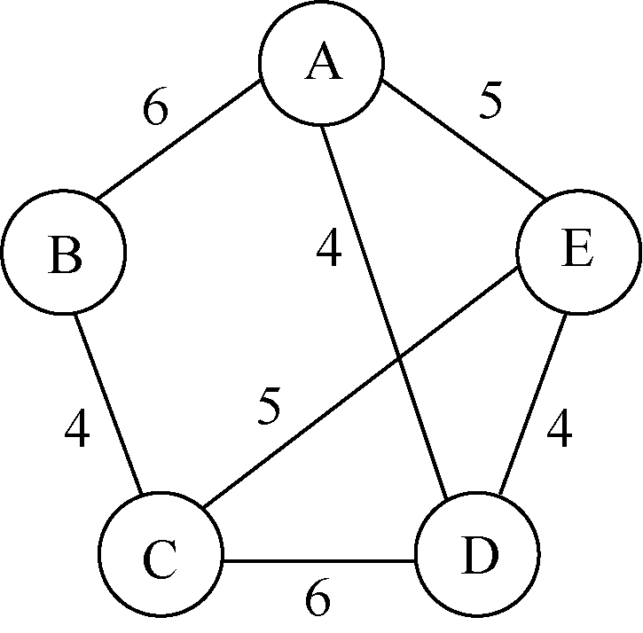
使用Prim（普里姆）算法求带权连通图的最小（代价）生成树（MST）。请回答下列问题。
1）对下列图G，从顶点A开始求G的MST，依次给出按算法选出的边。
2）图G的MST是唯一的吗？
3）对任意的带权连通图，满足什么条件时，其MST是唯一的？
【2017年计算机联考真题】
1）Prim算法从一个任意的顶点开始，每一步在连接树集合S中顶点和其他顶点的边中，选择一条使得树的总权重增加最小的边加入集合S。当算法终止时，S就是最小生成树。
①S中顶点为A，候选边为(A,D)、(A,B)、(A,E)，选择(A,D)加入S。
②S中顶点为A、D，候选边为(A,B)、(A,E)、(D,E)、(C,D)，选择(D,E)，加入S。
③S中顶点为A、D、E，候选边为(A,B)、(C,D)、(C,E)，选择(C,E)加入S。
④S中顶点为A、D、E、C，候选边为(A,B)、(B,C)，选择(B,C)加入S。
2）图G的MST是唯一的。（2分）第一小题的最小生成树包括了图中权值最小的四条边，其他边都比这四条边大，所以此图的MST唯一。
3）当带权连通图所有边的权值均不相同时，其MST是唯一的。此题不要求回答充分必要条件，所以回答一个限制边权值的充分条件即可。

Slide 31
【dijkstra和prim的算法思想非常接近】
Prim是计算最小生成树的算法，比如为N个村庄修路，怎么修花销最少。
Dijkstra是计算最短路径的算法，比如从a村庄走到其他任意村庄的距离。
Prim是求未访问集合中的点j到已访问集合S的最短距离。（点到集合）
Dijkstra是求未访问集合中某点j到起始点i（固定点）的最短距离。 （点到点）

Slide 32
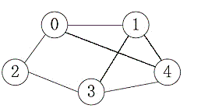
已知含有5个顶点的图G如下图所示。
请回答下列问题：
1）写出图G的邻接矩阵A（行、列下标从0开始）。
2）求A²，矩阵A²中位于0行3列元素值的含义是什么？
3）若已知具有n（n≥2）个顶点的图的邻接矩阵为B，则B^{m}（2≤m≤n）中非零元素的含义是什么？
【2015年计算机联考真题】
B^{m}（2≤m≤n）中位于i行j列（0≤i，j≤n-1）的非零元素的含义是：图中从顶点i到顶点j长度为m的路径条数。

Slide 33
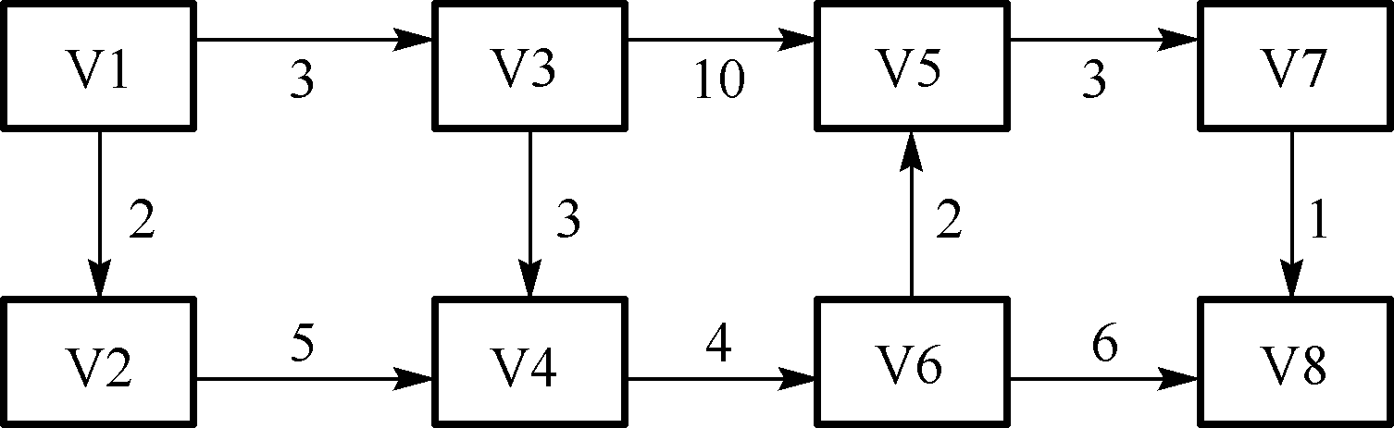
如下图所示：
（1）写出该图的邻接矩阵。
（2）写出全部拓扑序列。
（3）以V1为源点，以V8为终点，给出所有事件（和活动）允许发生的最早时间和最晚时间，并给出关键路径。
（4）求V1结点到各点的最短路径和距离。
（2）两个拓扑序列：
V1，V2，V3，V4，V6，V5，V7，V8
V1，V3，V2，V4，V6，V5，V7，V8。
（3）关键路径共有3条，长17。
V1->V2->V4->V6->V8，
V1->V3->V5->V7->V8，
V1->V2->V4->V6->V5->V7->V8。

Slide 34
将关键字序列（7、8、30、11、18、9、14）散列存储到散列表中。散列表的存储空间是一个下标从0开始的一维数组，散列函数为：H(key)=(key×3)MOD 7，处理冲突采用线性探测再散列法，要求装填（载）因子为0.7。
（1）请画出所构造的散列表。
（2）分别计算等概率情况下，查找成功和查找不成功的平均查找长度。
【2010年计算机联考真题】
key | 7 | 8 | 30 | 11 | 18 | 9 | 14
H(key) | 0 | 3 | 6 | 5 | 5 | 6 | 0
地址 | 0 | 1 | 2 | 3 | 4 | 5 | 6 | 7 | 8 | 9
关键字 | 7 | 14 |  | 8 |  | 11 | 30 | 18 | 9
key | 7 | 8 | 30 | 11 | 18 | 9 | 14
次数 | 1 | 1 | 1 | 1 | 3 | 3 | 2
ASL_{成功}=查找次数/元素个数=(1+2+1+1+1+3+3)/7=12/7

Slide 35
将关键字序列（7、8、30、11、18、9、14）散列存储到散列表中。散列表的存储空间是一个下标从0开始的一维数组，散列函数为：H(key)=(key×3)MOD 7，处理冲突采用线性探测再散列法，要求装填（载）因子为0.7。
（1）请画出所构造的散列表。
（2）分别计算等概率情况下，查找成功和查找不成功的平均查找长度。
【2010年计算机联考真题】
查找失败时，在等概率情况下，经过散列函数计算后只可能映射到表中的0～6位置，且映射到0～6中任一位置的概率是相等的。因此，是根据散列函数（MOD后面的数字）来计算平均查找长度。
地址 | 0 | 1 | 2 | 3 | 4 | 5 | 6 | 7 | 8 | 9
关键字 | 7 | 14 |  | 8 |  | 11 | 30 | 18 | 9
H(key) | 0 | 1 | 2 | 3 | 4 | 5 | 6
次数 | 3 | 2 | 1 | 2 | 1 | 5 | 4
ASL_{不成功}=查找次数/散列后的地址个数=(3+2+1+2+1+5+4)/7=18/7

Slide 36
代码题：
注重基础，立足线性表，熟练单链表、数组中的基础操作，多练习题目多多手写。对各种技巧多加理解、记忆。
涉及树的题目，掌握树的几种遍历，重点是递归方式，非递归方式细节较繁琐，考试中有关树的代码实现，如果不是刻意强调【非递归】，一般都可以用递归完成。
如果时间充裕，可以将完整的代码在电脑上编程实现，有助于加深印象。
理论题：
侧重树、图中的基本概念掌握，特别是二叉排序树、哈夫曼树，深度搜索、广度搜索、图的遍历、最小生成树、最短路径、拓扑排序、关键路径等，都是理论分析题的考察范围。

Slide 37
感谢观看
互动交流时间
408计算机统考全程答疑提分方案今晚报名送100元课程优惠券！

